Slide 1
Research Topic
Minjae Lee

Slide 2
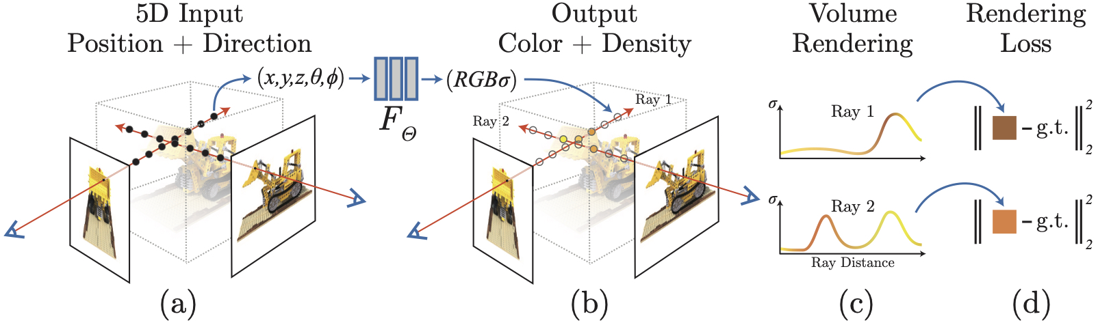
Neural Radiance Field
NeRF has advantage and disadvantage
Notes:
단점에서 speed 느림, 나는 이것을 개선하고 싶다. 어필

Slide 3
Topic
1. Real time 3D mapping using NeRF at outdoor (Large-Scale)
2. NeRF Model itself (Training / Rendering)
3. Other Recent paper
Notes:
Training = point cloud or model compression

Slide 4
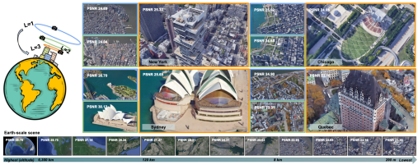
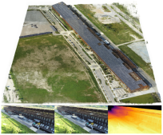
Real time 3D mapping using NeRF at outdoor (Large-Scale)
IMAP, Nice SLAM -> pretraining indoor.
How about pretraining outdoor environment?
Large(multi) scale : Mega NeRF(2022 CVPR), Bungee NeRF (2022 ECCV)
Out door : Block NeRF(2022 CVPR)

Slide 5
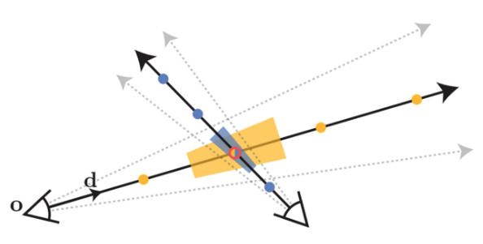
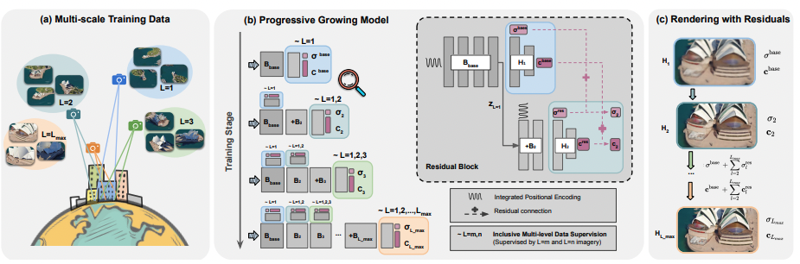
Mip NeRF
How?
Notes:
Mip nerf가 multi scale에 관해 처음 제안하였으며 카메라 위치에 따라 alising 현상이 일어나는것을 막고자 하는것이 contribution 입니다. ray가 아닌 corn 모형으로 학습시키며 성능개선또안 하였음. (콘모양으로 해서 깊이에 따라 scale이 달라진다. )
이러한 mip nerf를 기반으로 거리에따라 L1, L2를 나누고, 이 나눠진 L의 값이 증가함에따라 네트워크도 grow하며 학습시킴
Mega nerf는 좀 목적이 다름
We introduce a sparse and spatially aware network structure along with a simple **geometric clustering algorithm** that partitions training pixels into different NeRF submodules which can be trained in parallel. 이라고 함

Slide 6
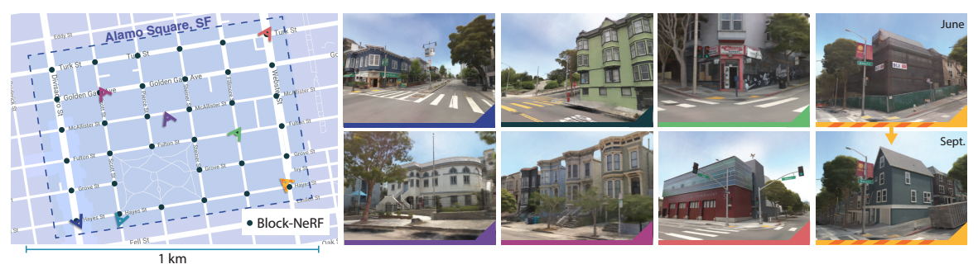
https://www.youtube.com/watch?v=6lGMCAzBzOQ
Contribution
-> block -> more large size
-> real time rendering (later explain detail)
Notes:
https://www.youtube.com/watch?v=6lGMCAzBzOQ

Slide 7
NeRF Model itself (Training / Rendering)
1. Using pointcloud (Training)
2. Model compression (Training)
3. PlenOctree (Rendering)

Slide 8
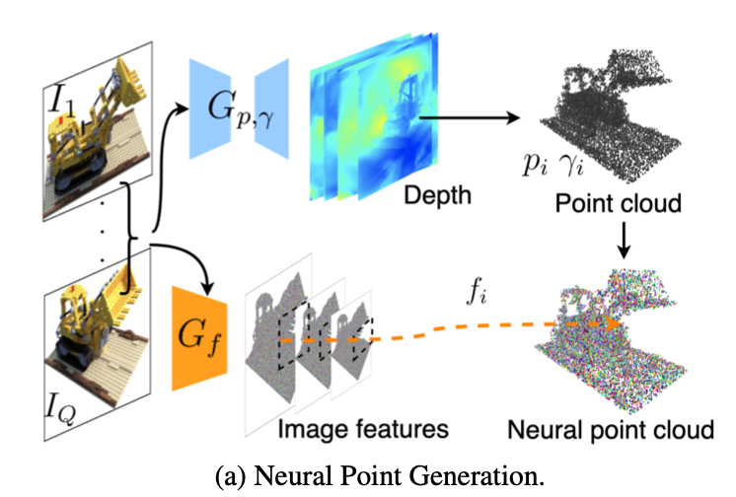
Using Point Cloud
PointNeRF (2022 CVPR)
(NeRF Synthetic, DTU)
Point2NeRF (2022 arXiv) (Shapenet dataset - cars, chair)
Model based on architecture, takes as input colored cloud of poinVAE/Hypernetwork ts, encodes them into latent space and generates NeRF functions that can be used in volumetric rendering reconstruction.
Notes:
어떻게 해야 실시간으로 outdoor에서 돌릴수 있을까를 고민하다가, pointcloud를 이용해서 대략적인 정보를 주고, 이를 nerf학습에 이용하면 더빨라지지 않을까? 라는 생각을 했습니다.
그래서 구글스칼라를 뒤져보니 역시나 관련논문을 발견하게 되었습니다.
PointNeRF와 Point2NeRF 입니다. 이름은 비슷하지만 다른 논문입니다.
우선 PointNeRF는 pretraining 모델을 써서 training 속도를 빠르게 한 논문입니다. 대략적인 흐름을 살펴보면
G_p,r 은 MVS(MultiviewStereo)을 사용하여 여러장 이미지 + camera parameter를 입력받아서 Point cloud의 좌표값 p 가 surface일 확률값 감마(r)를 출력합니다.
G_f는 이미지들을 VGG에 통과시킨후, 중간 layer의 값들을 feature vector로 만들고, point cloud내 point로 unprojection 시켜, voxel좌표에 feature vector를 맵핑 시켜줍니다.
Point2NeRF는 pointnerf와 input이 다릅니다.
이 아이는 input을 colored point cloud로 받고 그들을 latent vector로 encoding하여 NeRF함수를 만들어 내는 방법입니다. 여기서 NeRF 함수란, 네트워크의 weight들을 의미합니다.
저는 point cloud를 쓰면 훈련시간이 빨라질거라 생각했는데, limitation에서 많은 weight들을 생성해야하고 결과적으로 훈련시간이 많이 걸린다고 합니다.
weight

Slide 9
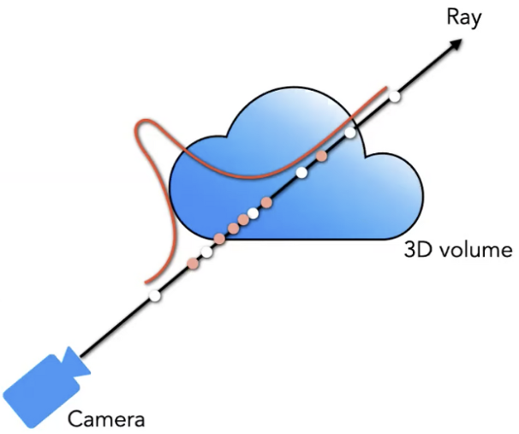
My Contribution
Fast training of NeRF using both images and pointcloud in (outdoor env)
Banila NeRF -> Hierarchical volume Sampling (coarse / fine)
- Point cloud -> coarse, + fine
- Image -> fine
Notes:
저의 목표는 앞에서 설명했던것과 다릅니다. 아웃도어 환경에서 pointcloud와 image를 모두이용하여 NeRF의 빠른 학습을 하는것이 목표입니다.
일반적인 nerf model에서는 pointcloud를 input으로 주는것이 lidar를 사용해야해서 큰 단점으로 적용해 많이 연구되지 않은것 같습니다. 하지만, SLAM과 같은환경에서 lidar를 사용하는것은 자연스럽기 때문에, SLAM의 Mapping에 NeRF를 학습시킬때 image와 pointcloud를 넣어주는것은 어떨가 생각하였습니다.
바닐라 널프를 보면 hierarchical volume sampling이라는 방법을 사용하는데, coarse net을 학습시키며 대략적인 물체가 있을법한 확률이 높은 volume을 찾고 확률이 높은 volume에서 샘플을 뽑아 fine network를학습시킵니다. Pointclould는 sparse 해서 3D mapping을 하는데 단점이지만, 한번의 swapping으로 물체가 있을법한 volume은 매우 빠르게 찾아낼수 있습니다. Point cloud가 이러한 coarse net 의역할을 대신하고 물체가 있을법한 volume에서 샘플을 뽑아 이를 위주로 학습을 시키면 빠른 학습이 가능하지 않을까 생각했습니다.

Slide 10
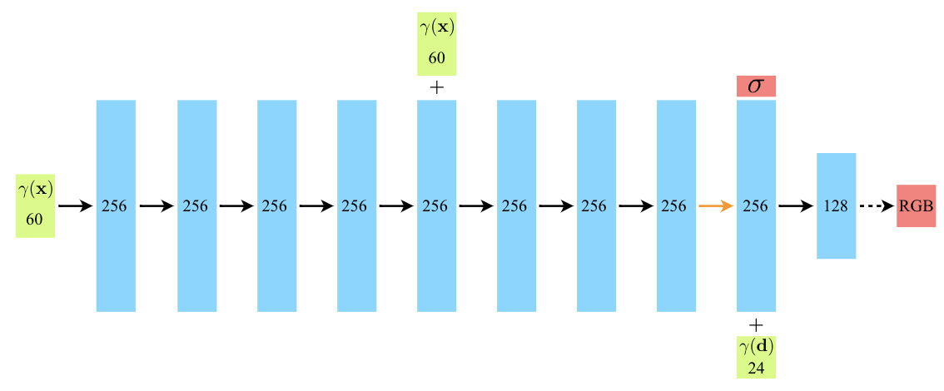
Model compression
Notes:
자꾸 빠른 training을 생각하다보니 model compression에 대해서 생각해보게 되었습니다.
Activation function을 통해 각각의 layer에서의 연산이 다른레이어들과 합친것과 달라지도록 하였더라도, 큰 model의 layer를 줄이는 방법이 있을까라고 생각해보았습니다.
뭔가 확률적 방법과 같은 수학적 이론 기반으로 해서 특정 연산들을 가지치기 할수 있을것 같다는 생각을 했는데, 수학시직이 없기도하고 관련 논문들을 찾아보니 많은 똑똑한 사람들이 이미 해둔것을 발견했습니다. 이런 연구는 general하게 neural net으로 이루어진 모든 large model에 적용될수 있어 미래에 한번 해보고 싶은 욕망은 있습니다.

Slide 11
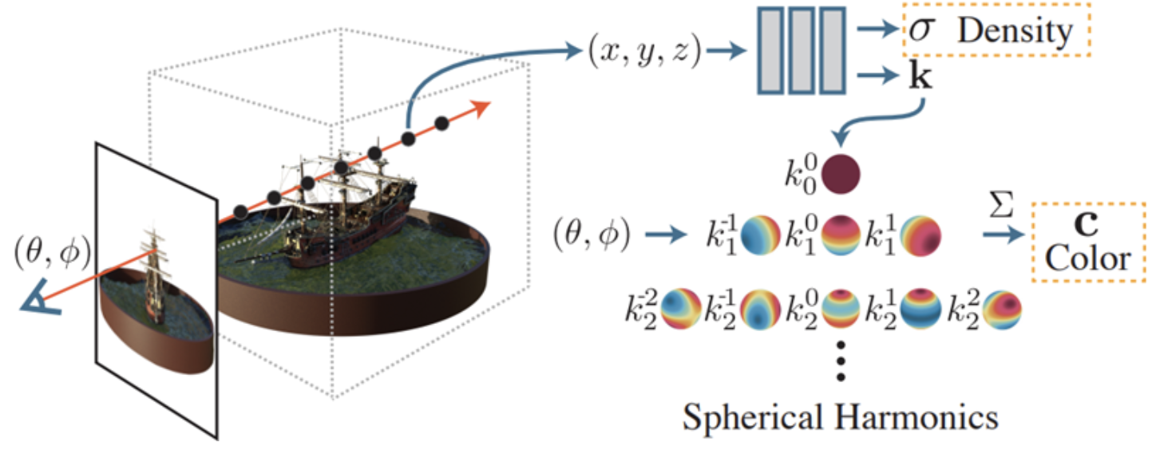
Plenoctree(2021 ICCV)
Reduce rendering time ( 1 image -> (30sec -> 6ms) )
Spherical Harmonics (# of view direction )
Notes:
NeRF는 training time도 문제지만, rendering하는데도 오랜 시간이 걸립니다. 그래서 실시간으로 하는것이 불가능했는데, 해당 논문에서는 기본 nerf에 비해 약 3000배정도 개선한 논문입니다.
SLAM는 실시간성이 중요하기 때문에, 빠른 rendering time도 중요한 요소라고 생각했습니다. 그래서 해당논문을 대략 읽어 보았고, 나중에 slam nerf에 적용해봐야겠다는 생각을 가지고 있었습니다. 그리고 얼마전에 block nerf를 읽다보니 limitation 부분에 실시간 rendering이 안된다고 고백한것을 읽었습니다. 그래서 이런 빠른 rendering 할수 있는 모델을 slam에 적용시키는것도 가능하겠다 생각하였습니다.
두가지 contribution이 있는데, 빠르게 설명해 보겠습니다.
첫번째로는 Spherical Harmonics를 사용하여 여러개의 view direction에 대해 고려하는것이 아니라 1번의 NN계산을 통해 c의 값을 단순 계산을 통해 바로 얻을수 있게 했다는 점입니다. Spherical Harmonics란 함수 구면 좌표계에서 라플라시아 방정식을 만족하는 조화 함수라고 합니다. 넘어가겠습니다. 그림을 보시면 기존의 nerf에서는 theta pi, 들도 network를 통과하며 연산을 했어야 했는데, 1개의 voxel에 대해 NN을 계산해서 k를 얻으면, theta pi를 Network에 안넣고 C를 계산할수 있다고 합니다. 신기합니다.

Slide 12
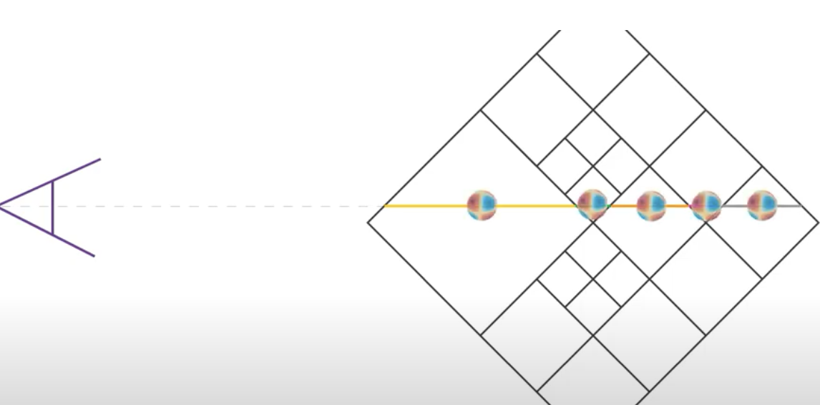
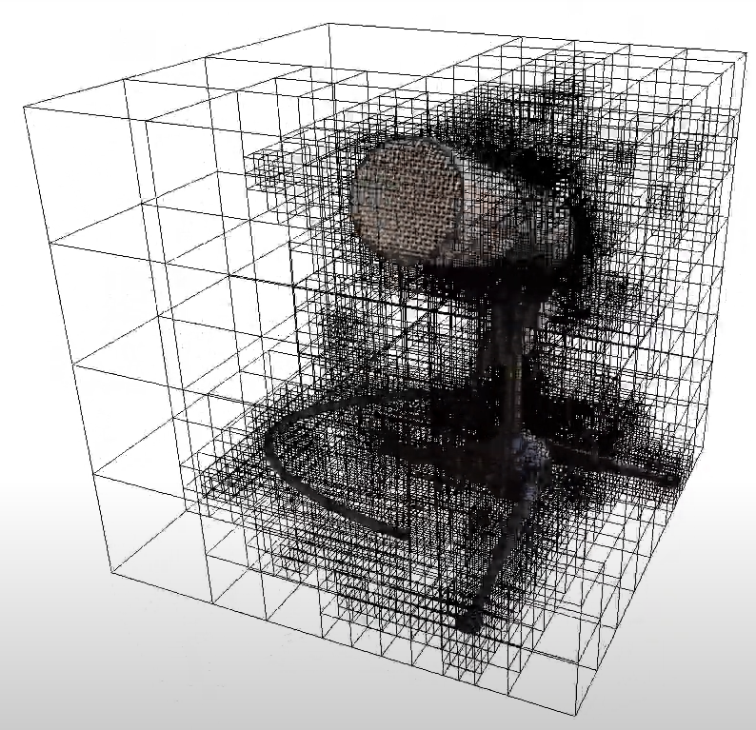
2. Octree structure (smpling computational time)
Contribution : Apply block-nerf, and so on.
Notes:
두번쨰는 octree 구조를 사용하였다는 것입니다.
Octree란 8개의 자식 노드를 가진 트리 자료구조로 3차원 공간을 분할할때 잘 사용됩니다.
오른쪽 그림과 같이 물체를 octree structure로 표현할수 있습니다. 왼쪽 그림을 보면, octree 구조에서 ray를 쏘아서 density, color를 가진 voxel grid를 구분합니다. 이때spherical harmonics 를 형상화한 구가 ray위에 위치하게 됩니다. 이 ray위의 값들을 기존 nerf와 같은 방법으로 weight sum하여 sampling을 진행하게 됩니다.
이러한 2가지 방법으로 nerf의 렌더링을 빠르게한 plenoctree를 알아보았습니다. 이를 이용하여 slam에 nerf를 적용한 방법에 사용하면 어떨까 생각합니다.

Slide 13
Recent Paper
Nicer Slam (2023 arXiv) : Using rgb image, 3D mapping
Towards open world nerfbased slam (2023 arXiv) :
Nice + depth measure and IMU -> make more robust
SparsePose (2023 CVPR) : Camera pose estimation of few images
NeRFShop (2023 I3D) : Interactive Editing of NeRF
NeRF-Loam (2023 arXiv)
Notes:
저번에 대걸친구도 이걸 봤었더라구요. Nice slam이랑 똑같은 저자들이 rgb –d 를 쓴 nice slam보다 rgb만으로 성능을 더 끌어낸 논문이라고 합니다.
두번째로는 Towards open world nerfbased slam입니다. 저자들은 nice slam을 기반으로 depth measure과 imu 를 사용하여 더욱 robust하게 만들었다고 합니다.
세번쨰는 이전연구랑 관련논문인데, camera pose를 추정하는 방법인데 few image로도 더욱 정확하게 추정할수 있다는 논문입니다.
네번째는 NeRFshop으로 한번 학습한 neural radiance field는 수정이 불가능하지만, 어두운 밤으로 바꾸거나, 물체를 회전, 쭉 늘어트리기 이동이 가능한 nerf모델을 만들었습니다.
NeRF LOAM도

Slide 14
Thank you!

